Slide 1
L’equilibri als ecosistemes
RCBG
Creat per: Begoña Ferrer Sancho

Slide 2
Què és un ecosistema?

Slide 3
ECOSISTEMA
Interacció dinàmica entre diverses espècies en una àrea específica, juntament amb el seu entorn abiotic. Aquest complex entramat de relacions inclou processos fonamentals com la depredació, el parasitisme, la competència i la simbiosi. Així mateix, les espècies contribueixen al cicle continuat d'energia i nutrients en desintegrar-se i reincorporar-se al sistema.

Slide 4
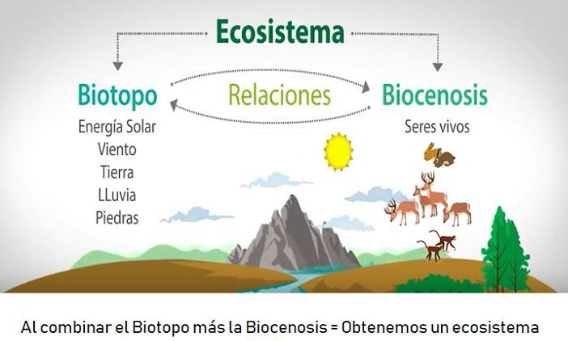
COMPONENTS D’UN ECOSISTEMA

Slide 5
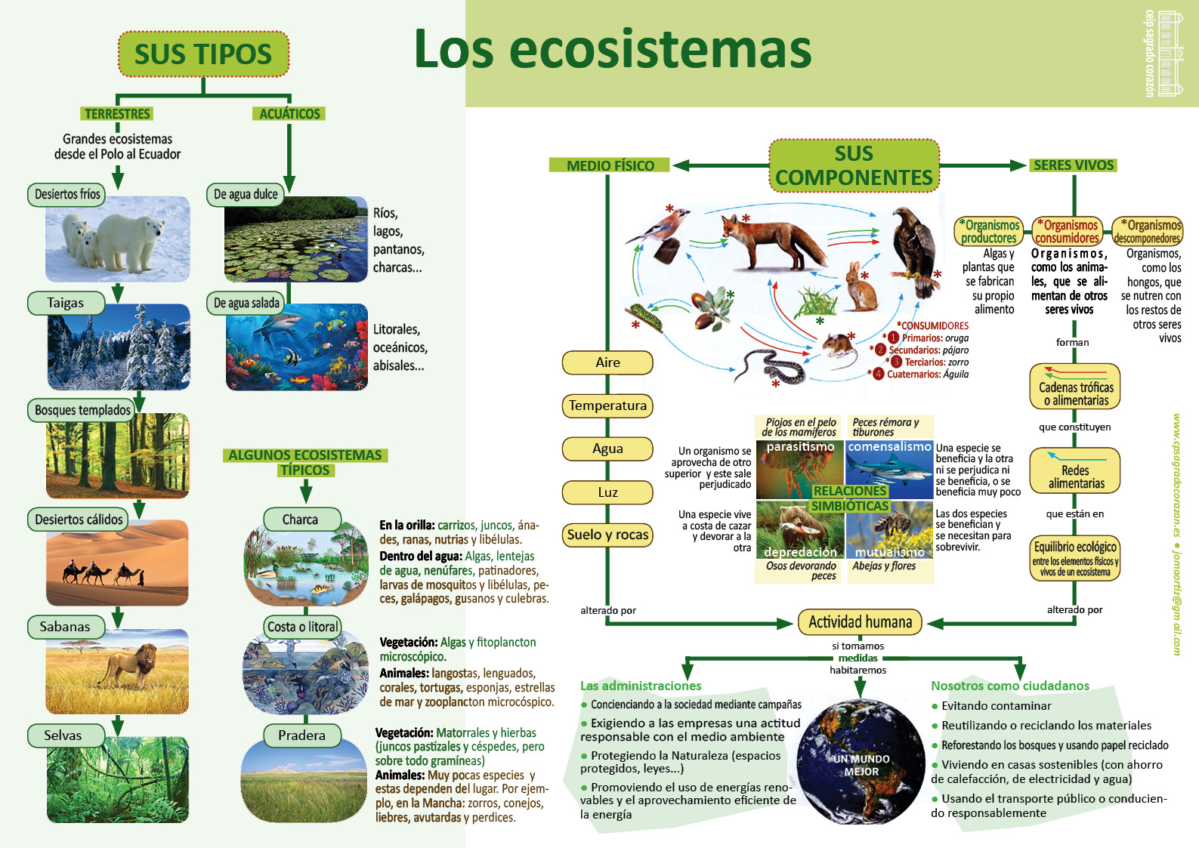

Slide 6
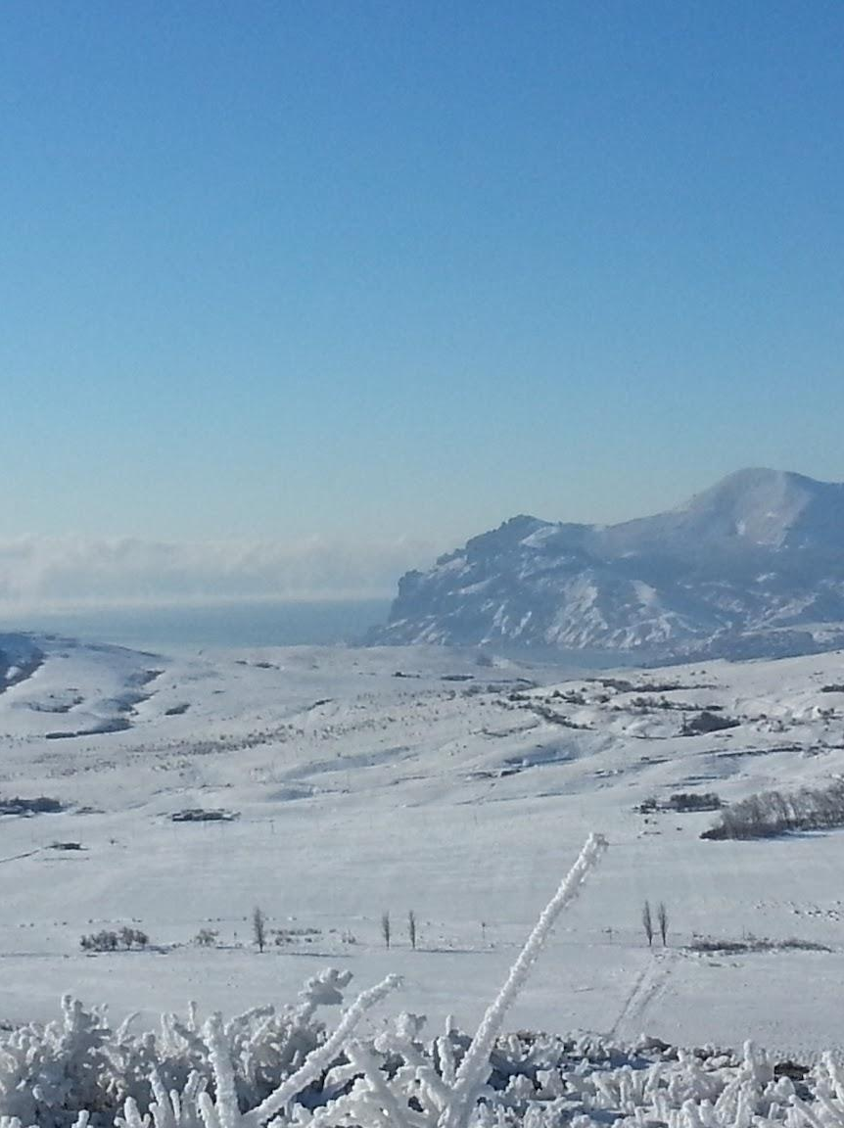
Tipus d’ecosistemes
- Clima fred, vents forts, permafrost.
- Regions properes als pols (nord de Canadà, Alaska, Siberia, parts d’Escandinavia, illes subantàrtiques, zones altes de muntanya)
- Vegetació escasa (molsa, líquens, arbustos nans)
- Biodiversitat reduïda
(guineu àrtica, mussol nival, ren, salmó, insectes)
- Estacionalitat pronunciada
TERRESTRES
Clima fred extrem
Artica - Antarctica - Alpina
Tundra: qué es, características, tipos, flora y fauna - Resumen
Tundra
(desert gelat)

Slide 7
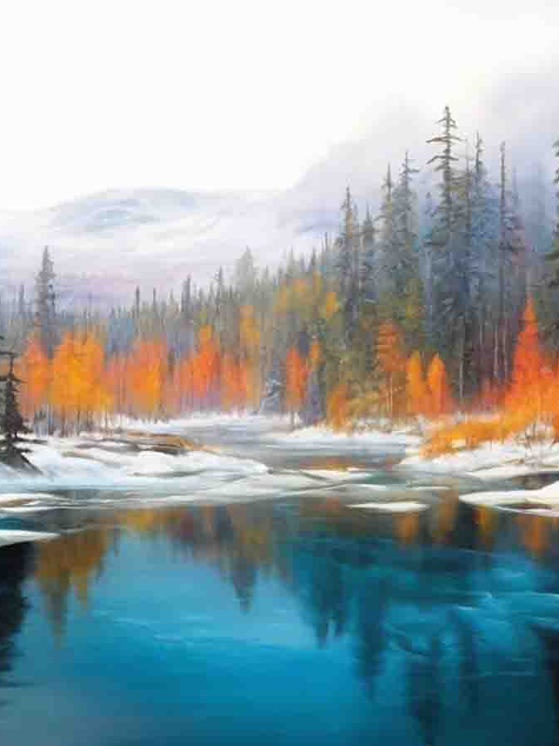
Tipus d’ecosistemes
- Clima fred, subàrtic, llum solar limitada a l’hivern
- Precipitacions moderades (neu abundant), permafrost
- Biodiversitat elevada
(arbres de fulla perenne, líquens, molses, matolls amb flor,llop, ant, linx, ós bru, guineu, insectes, mustèlids, esquirols, àligues)
- Estacionalitat pronunciada
TERRESTRES
Clima fred
Bosc boreal
Qué es la taiga: características, flora, fauna y ejemplos
≫ Bioma de Taiga (bosque boreal): Temperatura, Clima, Ubicación, Plantas, Animales - Planeta-Tierra
Taiga

Slide 8
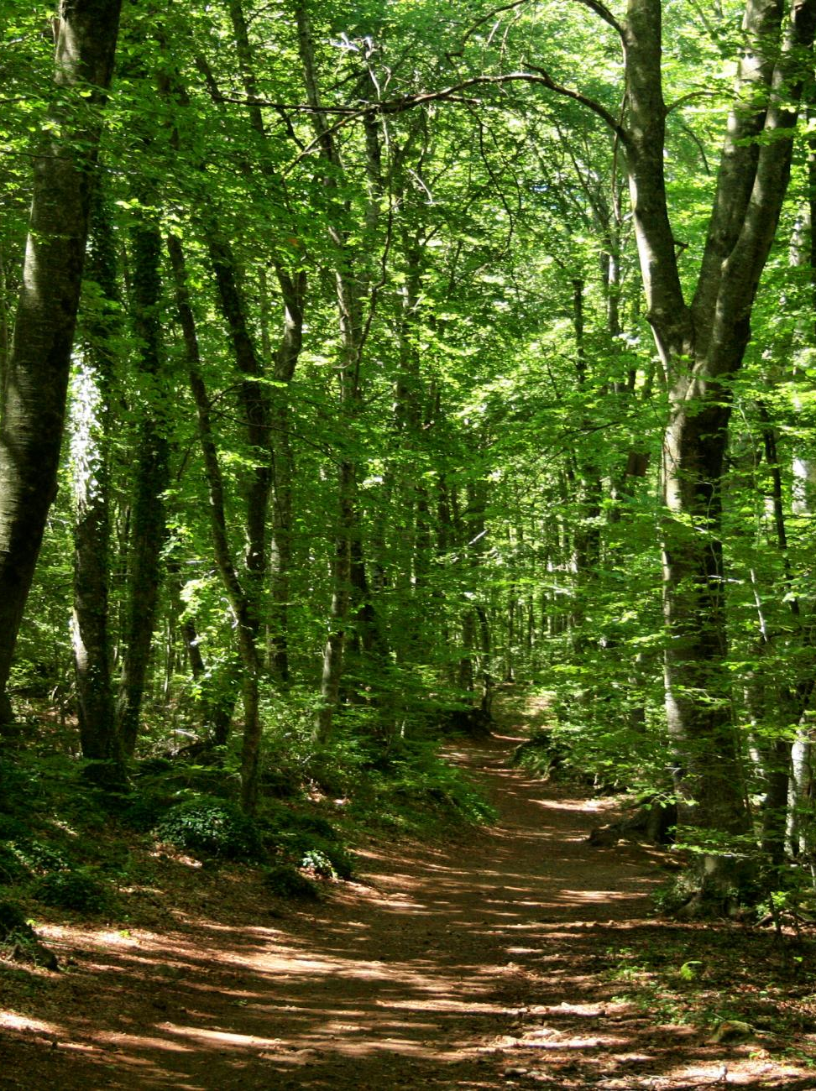
Tipus d’ecosistemes
- Clima temperat (Europa, Àsia, Escandinàvia, Anglaterra, Finlàndia, Canadà)
- Precipitacions moderades a altes
- Biodiversitat elevada
(arbres de fulla caduca, líquens, molses, herba i plantes rastreres, arbustos nabius o mores, llop, ant, cervol, senglar, ós bru, guineu, insectes, gats salvatges, esquirols, salamandres, picots)
- Alt nivell de fertilitat i ric en nutrients
TERRESTRES
Clima temperat
Bosc boreal
bosc temperat
Bosc temperat

Slide 9
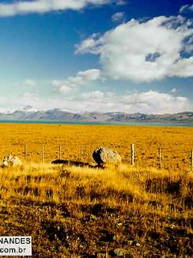
Tipus d’ecosistemes
- Planes extensas, caracterizado por su vegetación escasa y adaptada a condiciones semiáridas o áridas.
- Precipitacions moderades a altes
- Biodiversitat elevada
(arbres de fulla caduca, líquens, molses, herba i plantes rastreres, arbustos nabius o mores, llop, ant, cervol, senglar, ós bru, guineu, insectes, gats salvatges, esquirols, salamandres, picots)
- Alt nivell de fertilitat i ric en nutrients
TERRESTRES
Clima càlid
Bosc boreal
Estepa: qué es, clima, flora, fauna y ejemplos - Resumen
Estepa

Slide 10
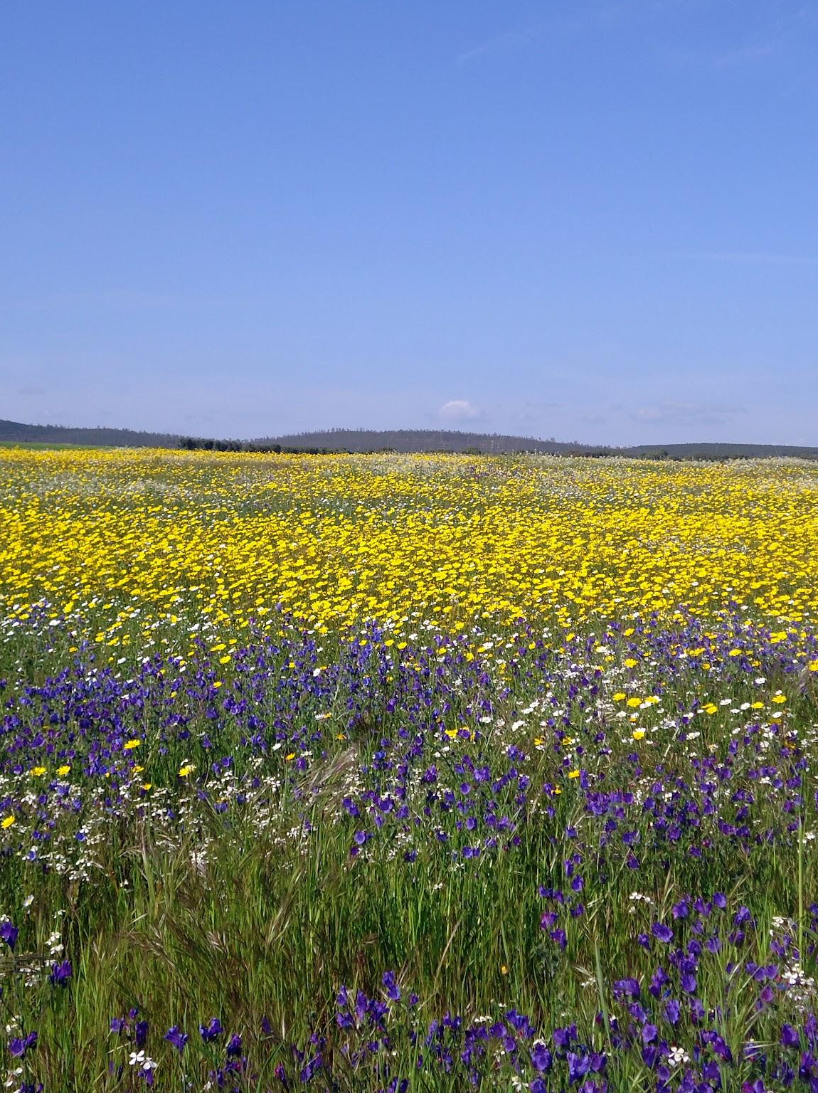
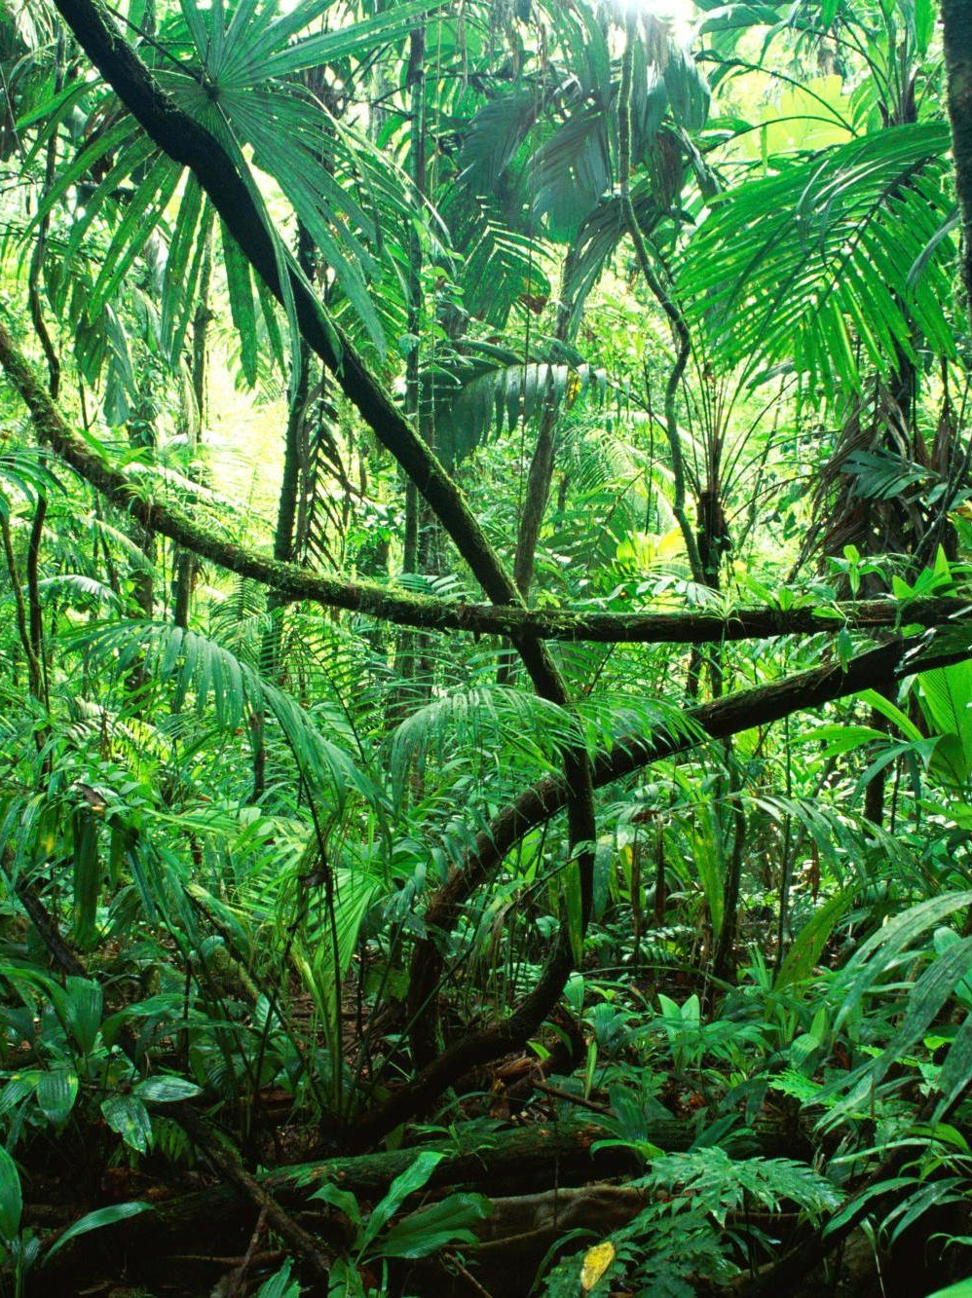
Tipus d’ecosistemes
TERRESTRES
Clima càlid
Praderia
Selva tropical

Slide 11
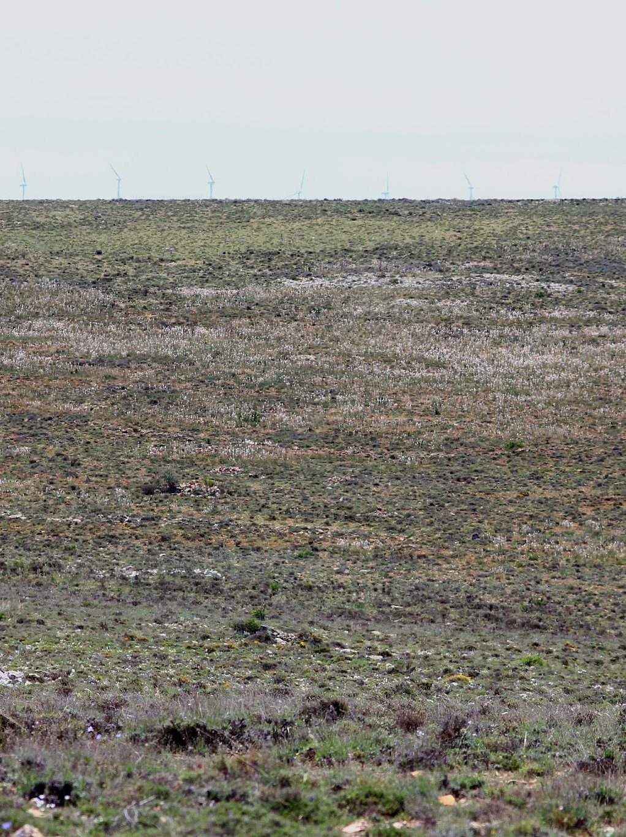
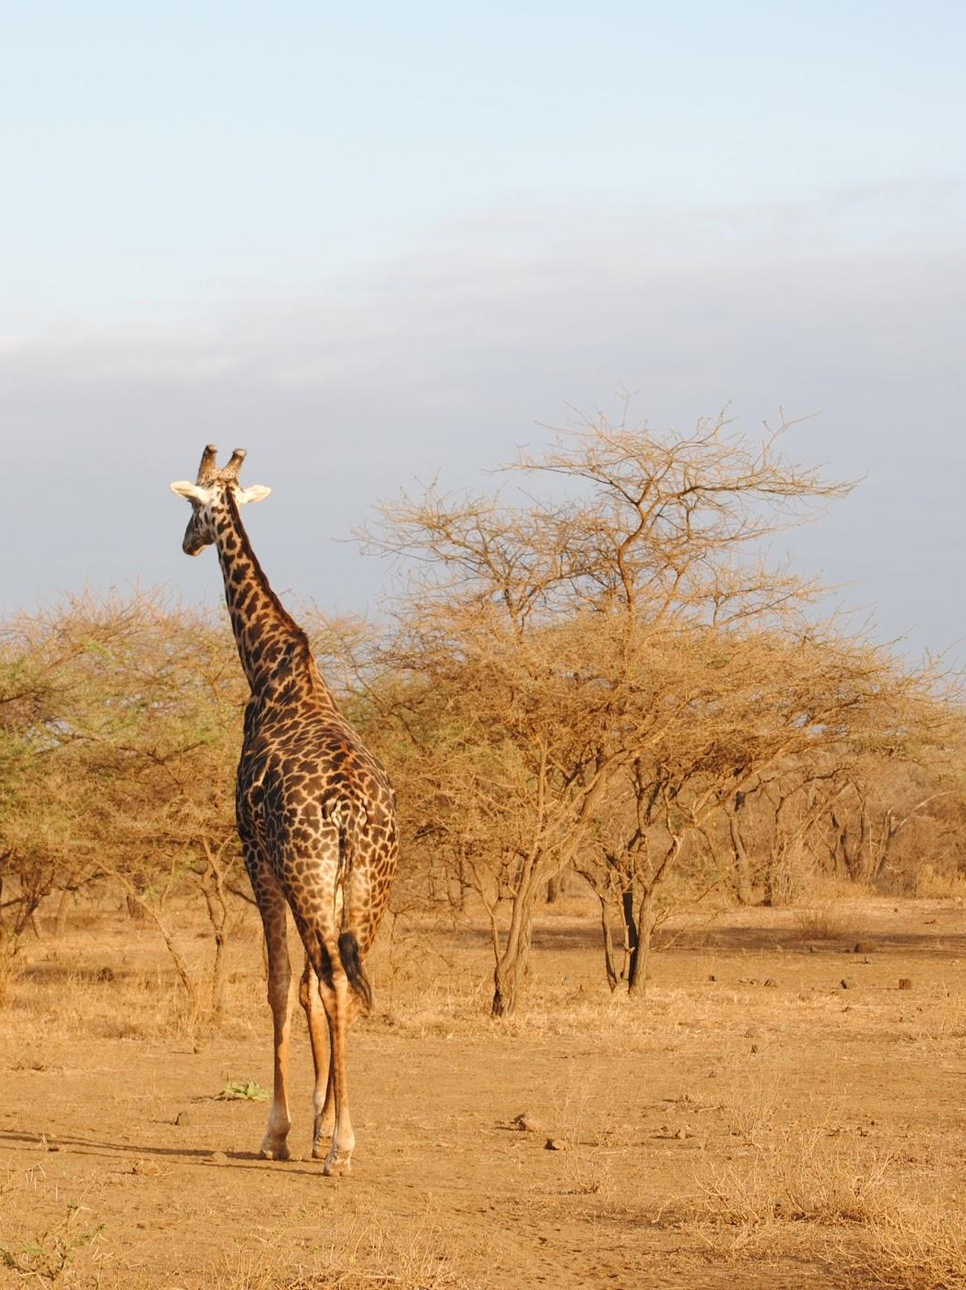
Tipus d’ecosistemes
TERRESTRES
Erm
Sabana

Slide 12
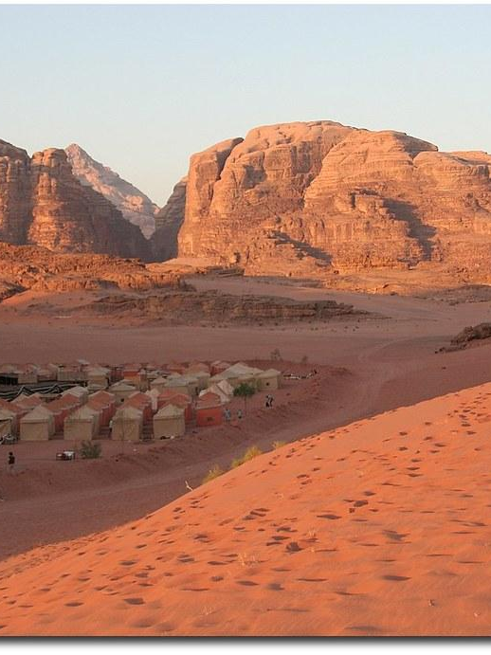
Tipus d’ecosistemes
TERRESTRES
Desert

Slide 14
Què és l’equilibri ecològic?

Slide 15

Què és l’equilibri ecològic?
Permet el desenvolupament i transformació de tots els éssers vius d’un mateix ecosistema.
Teoria: els sistemes ecològics estan en equilibri estable. → canvis en un paràmetre es regula amb canvis en un altre paràmetre relacionat.
Situació de l’ecosistema on la interdependència establerta entre els diferents elements que el composen es òptima.

Slide 16
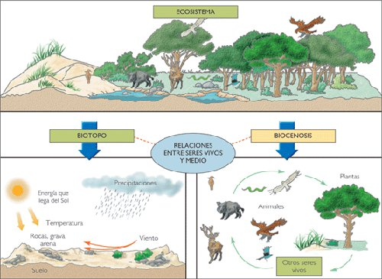
Com funciona?

Slide 17
Conceptes importants

Slide 18
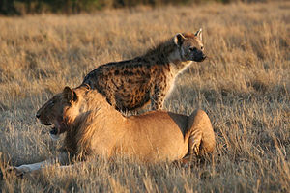
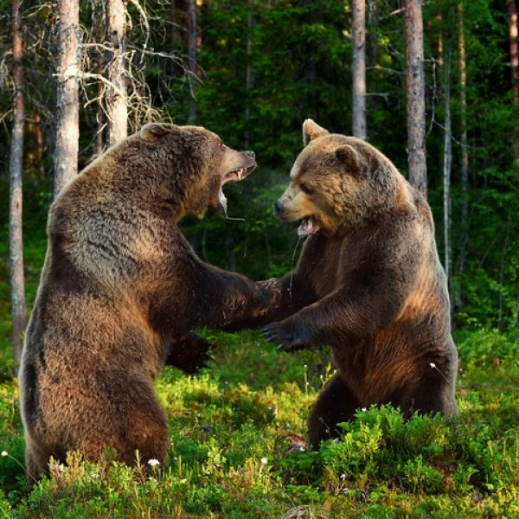
Competència
INTERESPECÍFICA
INTRAESPECÍFICA
Una forma de competició en la qual individus competeixen pels mateixos recursos en un ecosistema.

Slide 19
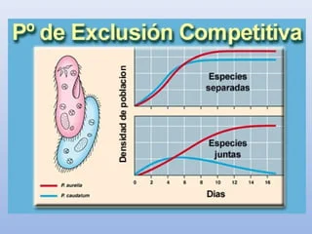
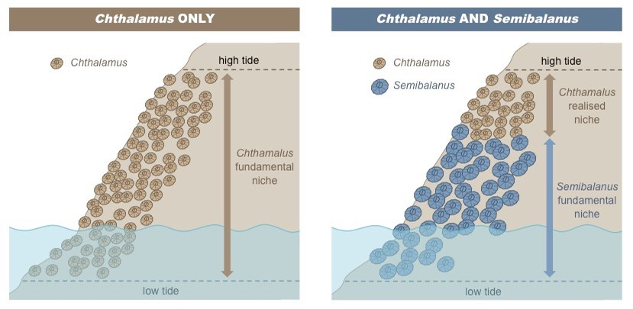
Principi d’exclusió competitiva
Dues espècies en competència biològica pels mateixos recursos no poden coexistir de manera estable si els altres factors ecològics romanen constants. Un dels competidors sempre dominarà l'altre, portant-lo a l'extinció o a una modificació evolutiva o de comportament cap a un altre nínxol ecològic.

Slide 20
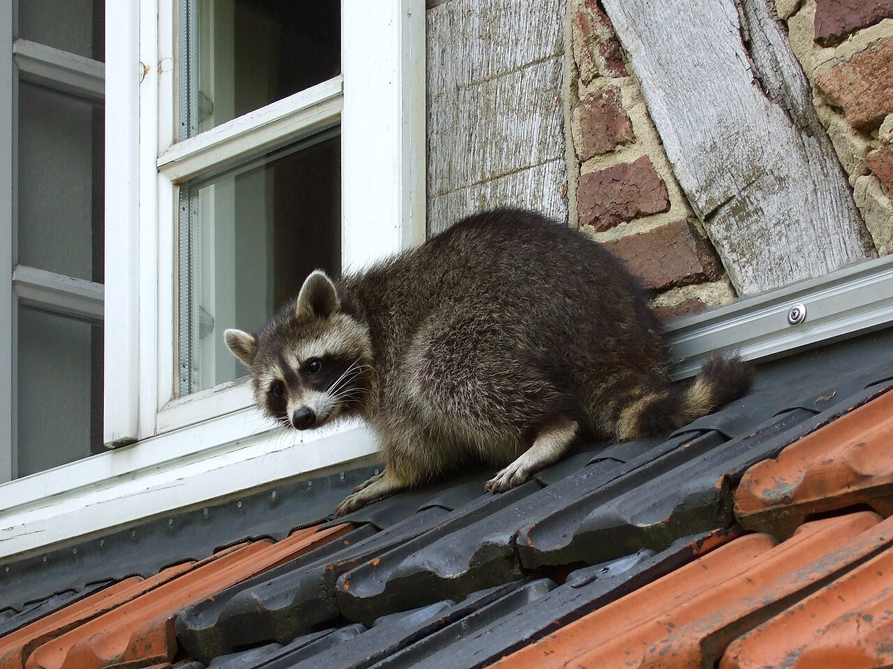
Espècies generalistes
És capaç de prosperar en una gran varietat de condicions ambientals i pot utilitzar una varietat de recursos diferents (per exemple, un heteròtrof de dieta variada)

Slide 21
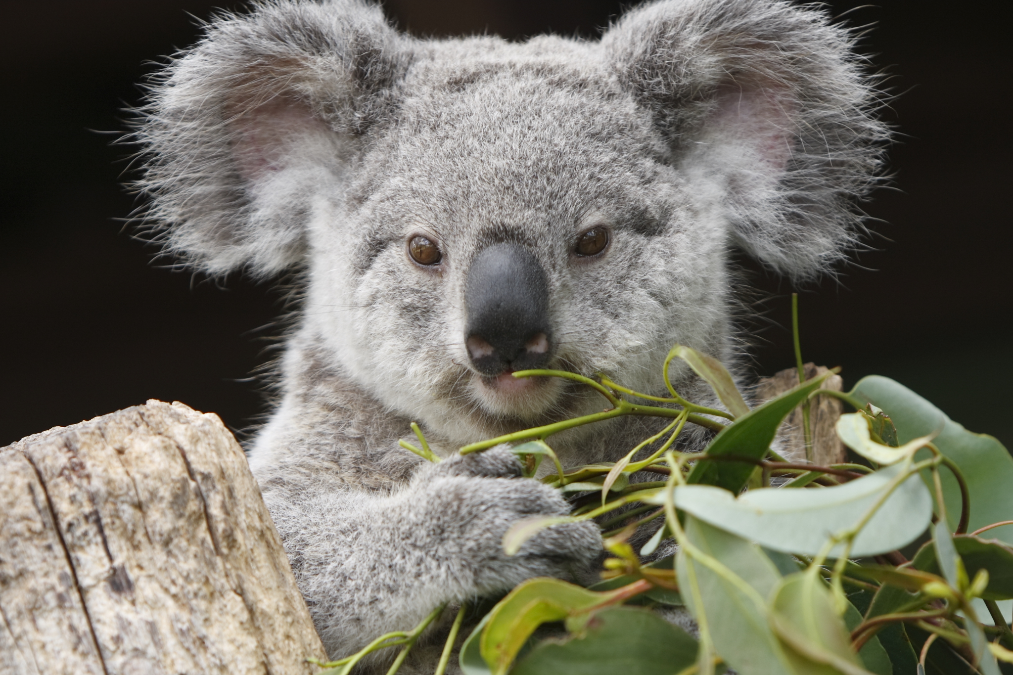
Espècies especialistes
Només pot viure en un ventall reduït de condicions ambientals o té una dieta limitada.

Slide 22
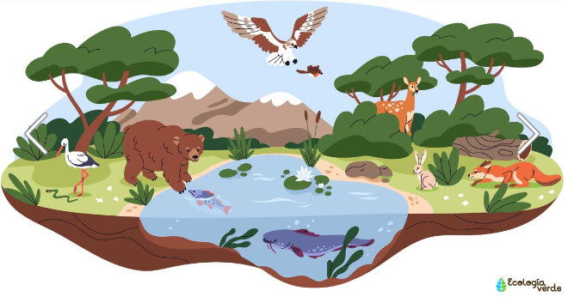
Nínxol ecològic
El nínxol ecològic és l'estratègia que fa servir una determinada espècie per sobreviure en aquest hàbitat o ecosistema, és a dir, la manera d'obtenir l'aliment, establir competències amb altres espècies, caçar o escapar dels depredadors.
Definició funcional del lloc que ocupa una espècie dins de l'hàbitat on viu, és a dir, el seu paper. Dins aquesta definició, també es té en compte com influeixen les diferents condicions ambientals i la presència d'altres espècies sobre els factors esmentats anteriorment.

Slide 23
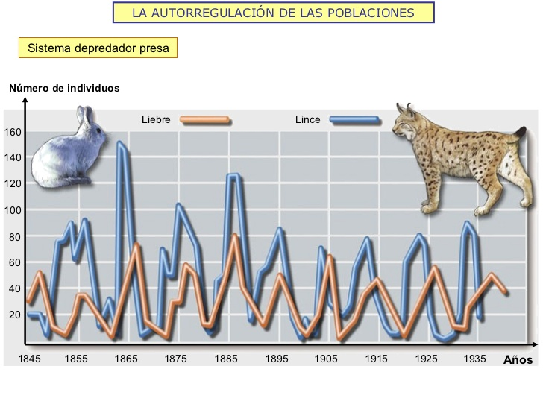
Model depredador-presa:
El model presa-predador s'ocupa de la interacció entre dues espècies, on una (presa) té menjar abundant i la segona espècie (depredador) té subministrament d'aliments exclusivament a la població de preses.

Slide 24
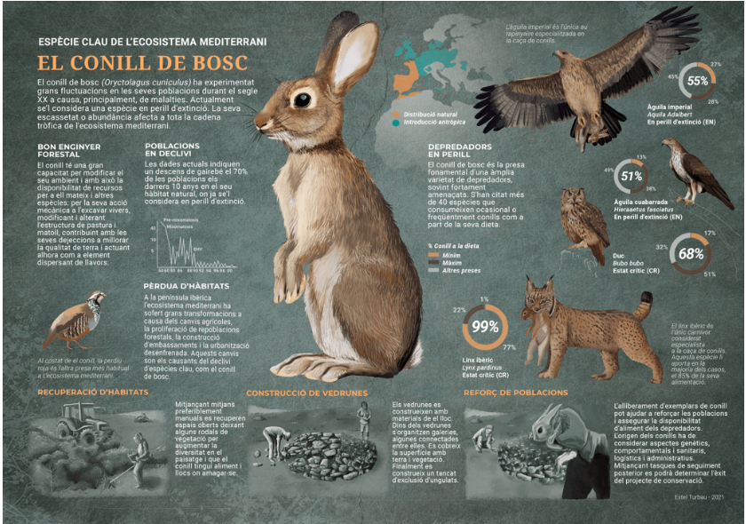
Espècie clau
Una espècie clau és una espècie que té un efecte desproporcionadament gran sobre el seu ambient natural en relació a la seva abundància.

